Slide 1
Zemědělství

Slide 2
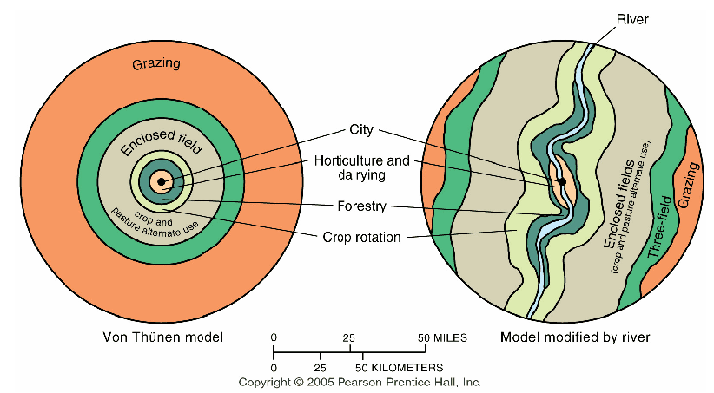
Geografie zemědělství
do 50. let 20. století
– dílčí disciplína ekonomické geografie
– studium prostorového rozložení zemědělských činností
– rozdíly a změny v zemědělském land-use, klasifikace typů zemědělství
– s poklesem ekonomického významu zemědělství i pokles zájmu jako předmět studia

Slide 3
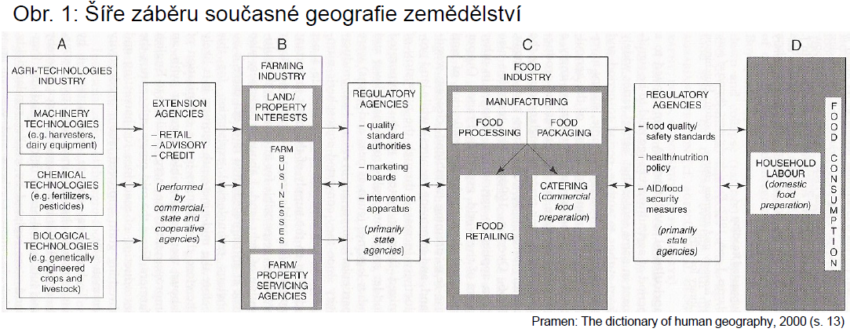
Geografie zemědělství
70. a 80. léta 20. století
– stimuly z prostředí politické ekonomie
– pozornost na komplexní vztahy zemědělství s mimozemědělskou činností = agrobyznys / „agro-food sector“ (zemědělské stroje, hnojiva, potravinářství, ...)
– využití interdisciplinárních přístupů (sociologie venkova, politická ekonomie, ...)

Slide 4
Geografie zemědělství
od 90. let 20. století
– cesty akumulace kapitálu v agro-byznysu: vazby mezi vlastní produkcí potravin, zemědělskými technologiemi a zpracováním produktů (včetně prodeje a spotřeby)
– výzkum způsobů regulace v agro-byznysu, zejména politická podpora zemědělských trhů na státní a nadnárodní úrovni (např. společná zemědělská politika EU)
výzkum inspirovaný přístupy politické ekonomie (protiklady)
– zemědělství a potravinářství jako každé jiné výrobní odvětví (např. globalizace)
vs.
– odlišné rysy organizace zemědělství a průmyslu (např. rodinné farmy)
– řada geografů se zaměřuje na sociální a ekonomické vazby, využívá oba přístupy (globální a lokální úroveň, korporátní a rodinná forma výroby, ...)

Slide 5
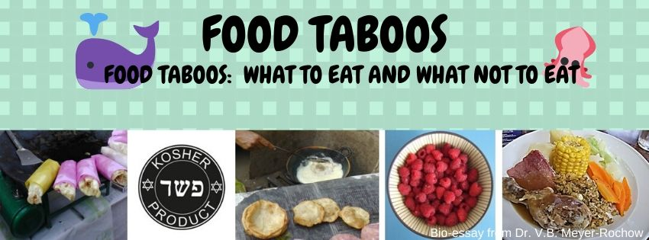
Geografie zemědělství
tři výrazná témata současné geografie zemědělství
– otázka přírodní podstaty zemědělství: biologický základ pěstování rostlin a chování zvířat
– otázka spotřeby potravin: sociální konstrukce kvality potravin (např. bioprodukty a fairtrade) a vliv kulturních zvyků a praktik (např. food taboos)
– otázka „body geography“ (např. GMO potraviny, chemizace zemědělství a důsledky)

Slide 6
Vznik a vývoj zemědělství
složitost interpretace počátků zemědělství
– odehrálo se ještě před písemnými a jinými záznamy
– snaha rekonstruovat logický sled událostí (odhad dávných zemědělských činností a environmentálních podmínek, předpoklad pomalého a dlouhodobého vývoje)
definice zemědělství
– nutná pro určení počátku zemědělství a následný vývoj
– zemědělství = úmyslná modifikace povrchu Země prostřednictvím pěstování rostlin (plodin) a chovu zvířat, a to s cílem výroby potravin a jiných ekonomických zisků
– zemědělství má ale také silnou mimoprodukční funkci !!! (např. údržba krajiny)

Slide 7
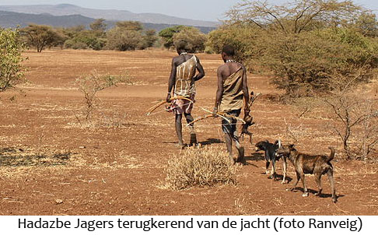
Vznik a vývoj zemědělství
před vznikem zemědělství, období lovu a sběru
– obživa získávána lovem zvířat (včetně rybolovu) a sběrem rostlin (včetně kořenů)
– život v malých skupinách (větší množství osob by vyčerpalo zdroje)
– časté přesouvání skupin (dle migrace lovné zvěře a sezónního výskytu rostlin)
– určitá omezená komunikace mezi skupinami (jinak riziko genetické degradace)
– obživa lovem a sběrem i v současnosti,
dle odhadů 250 tis. osob (0,005 % populace),
v izolovaných oblastech světa (arktické oblasti,
vnitrozemí Afriky, vnitrozemí Austrálie, Amazonie)

Slide 8
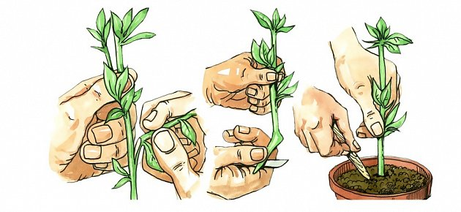
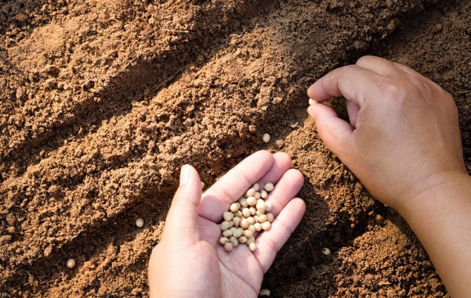
Vznik a vývoj zemědělství
vznik zemědělství
– nutné poznatky (růst nových rostlin ze zbytků, efekt zalití či přidání hnoje)
– pěstování rostlin se vyvinulo jako důsledek kombinace náhodných událostí a úmyslných experimentů
– domestikaci zvířat způsobily patrně neekonomické důvody (obětiny, domácí mazlíčci)
dvě formy zemědělství (pěstování rostlin), otázka reprodukce
– vegetativní způsob: starší forma, přímým klonováním (např. řízkování, dělení kořenů)
– osevní způsob: mladší a dominantnější forma, prostřednictvím semen

Slide 9

Vznik a vývoj zemědělství
oblasti vzniku vegetativního pěstování
– patrně nezávisle na sobě ve více oblastech („agriculture hearts“)
– cca dříve než před 10 tis. lety
– nejdříve JV Asie: klimatická a topografická diverzita, vysoký podíl rybolovu, vyšší usedlost obyvatel a tím i čas na pěstování plodin z nejrůznějších řízků a kořínků, první domestikované rostliny – taro, yam, banány, kokosové palmy
– další oblasti: západní Afrika a
severozápad Jižní Ameriky
– z jader se postupně šířilo dále
(druhotné jádro Mezopotámie)

Slide 10
Vznik a vývoj zemědělství
oblasti vzniku osevního zemědělství = první zemědělská revoluce
– nezávisle v pěti jádrech (západní Indie, severní Čína, Etiopie, Mexiko a Peru)
– zhruba před 10 tis. lety
– klíčová oblast západní Indie a JZ Asie: domestikace pšenice a ječmene, chov zvířat nejprve k přípravě půdy (orba) a později i využití živočišných produktů (mléko, maso, kůže), nejprve dobytek, ovce a kozy; významná oblast Mezopotámie
– expanze z jádrových oblastí
– neolitická revoluce = přechod od
lovců a sběračů k usedlé a
zemědělské společnosti

Slide 11
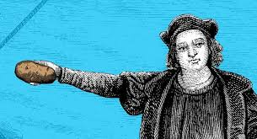
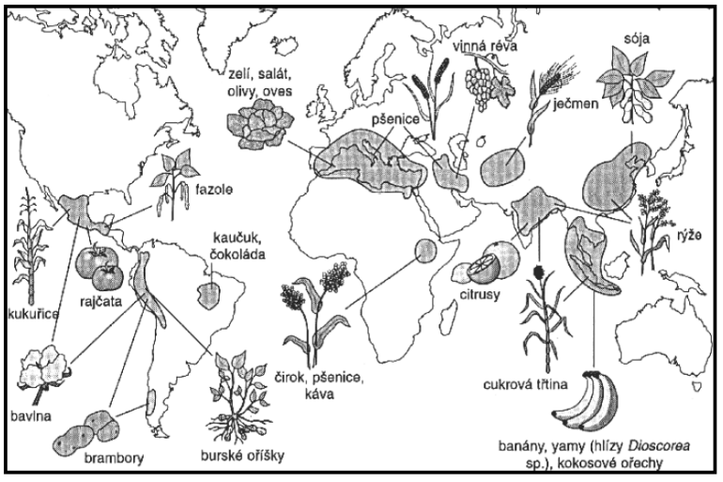
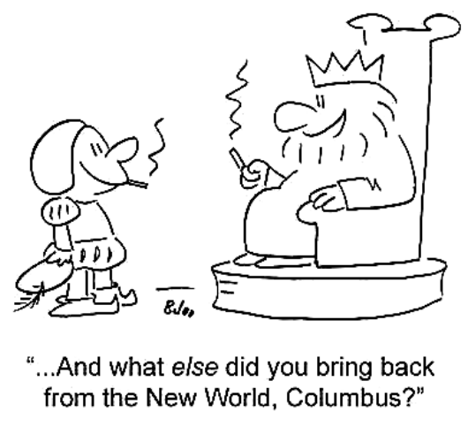
Vznik a vývoj zemědělství
paralelní vznik zemědělství v různých oblastech světa způsobil
– rozdíly ve způsobech a formách zemědělství
– produkci různých plodin a tudíž i následně různých potravin
– plodiny se začaly šířit po celém světě v souvislosti se zámořskými objevy od 15. století

Slide 12
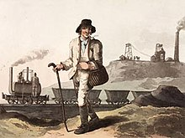
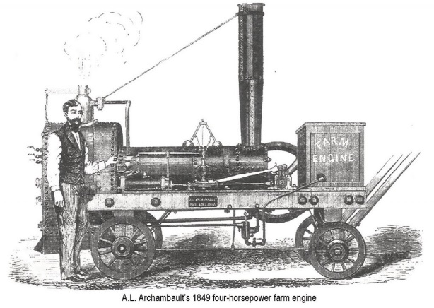
Vznik a vývoj zemědělství
druhá zemědělská revoluce
– 17. a 18. století v Evropě, těsně před průmyslovou revolucí
– řada inovací v zemědělství: zlepšení používání nástrojů a vybavení, modernizace metod zemědělské práce (čtyřpolní systém, hnojení, příprava půdy, lepší péče o plodiny), zefektivnění organizace zemědělství (skladování, distribuce potravin)
– dochází k růstu produktivity zemědělství
– růst koncentrace obyvatel ve městech
– možnost nástupu průmyslové revoluce
– zpětné posílení zemědělství (přes
mechanizaci a následně industrializaci
zemědělství)

Slide 13
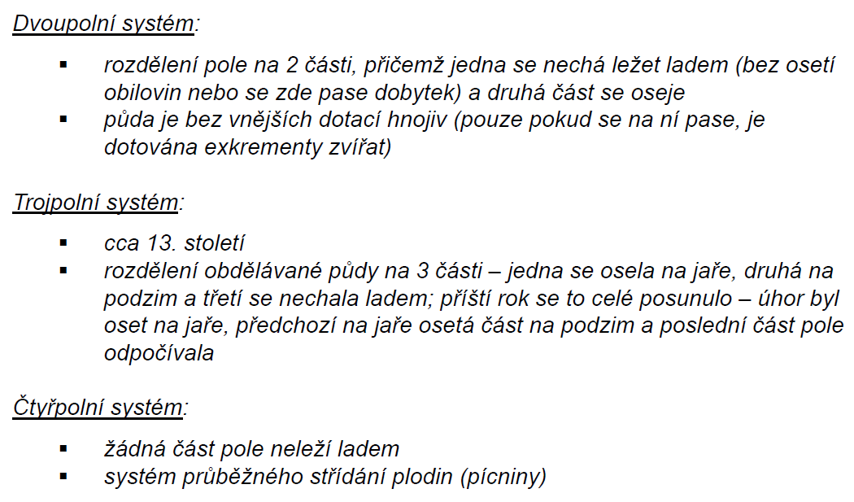
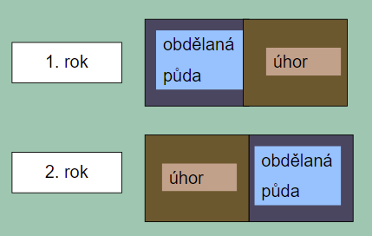
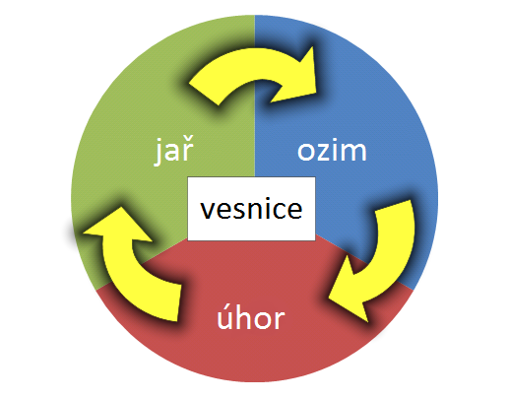
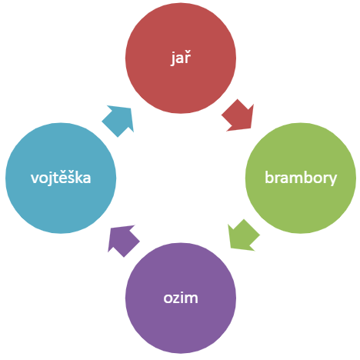
Vznik a vývoj zemědělství

Slide 14
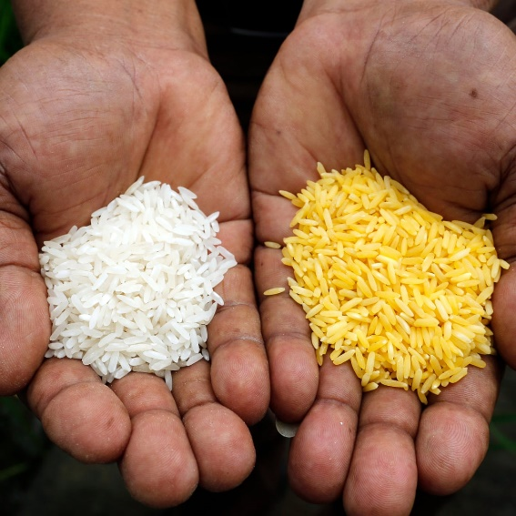
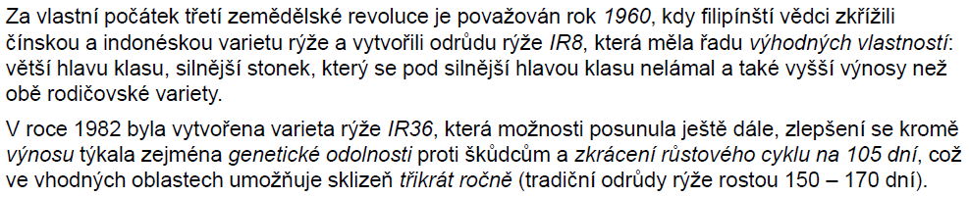
Vznik a vývoj zemědělství
třetí zemědělská revoluce (též Zelená revoluce)
– začátek od 60. a 70. let 20. století, v době maximálního tempa růstu světové populace
– zavádění nových a výnosnějších odrůd obilovin a jiných plodin
– často důsledek laboratorních výzkumů, genetické inženýrství, biotechnologie
– otázka možného řešení problému světového hladu

Slide 15
Současná témata geografie zemědělství
přírodní podstata zemědělství a jeho „industrializace“
– na jedné straně přírodní / biologická podstata na pěstování plodin a chov živočichů: neexistuje syntetická náhrada půdy či slunečního svitu, tento proces nelze jednoduše urychlovat a standardizovat, pracovní tempo se podřizuje biologickým danostem, klíčová omezení pro produktivitu práce a výši investic
– na druhé straně snaha maximalizovat a zaručit zisky a výnosy („industrializace“)
prostorová podmíněnost zemědělství
– ke zvětšení / zmenšení výroby je třeba často zvětšit / zmenšit osevní plochy
– půda je fixovaný a omezený zdroj (vliv způsobu držby a vlastnictví půdy)
– zemědělci nemohou pružně přizpůsobovat velikost výroby rychle se měnící poptávce

Slide 16
Současná témata geografie zemědělství
snahy o „industrializaci“ zemědělství
– „appropriationism“ = vyvázání některých činností ze zemědělství a jejich industrializace, stávají se kupovanou a placenou službou (např. zemědělské stroje, chemické přípravky na hnojení a hubení škůdců, GMO plodiny, výstavba stájí)
– „substitutionism“ = unifikace výrobků kvůli snazšímu zpracování a delší trvanlivosti, případně náhrada zemědělských produktů syntetickými nezemědělskými produkty (např. umělá sladidla)
„agroindustrializace“
– zejména v rozvinutých zemích tak vzrostla produktivita zemědělství i při nízké zaměstnanosti, vznikají výrazné potravinové přebytky

Slide 17
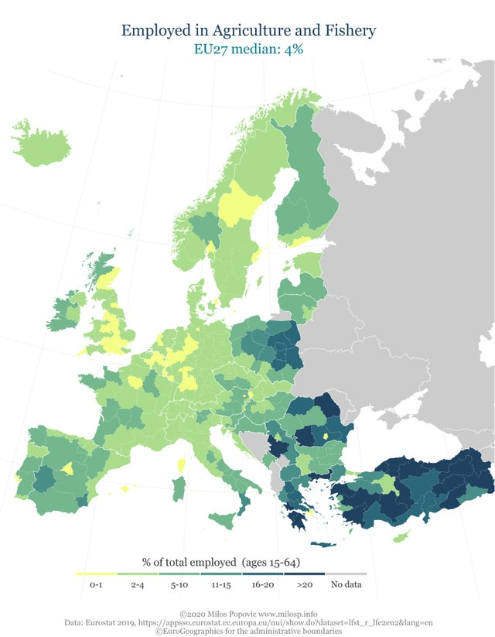
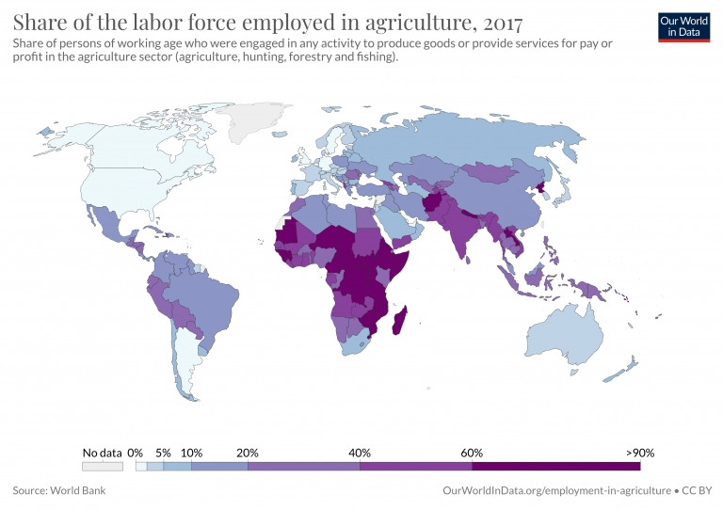

Slide 19
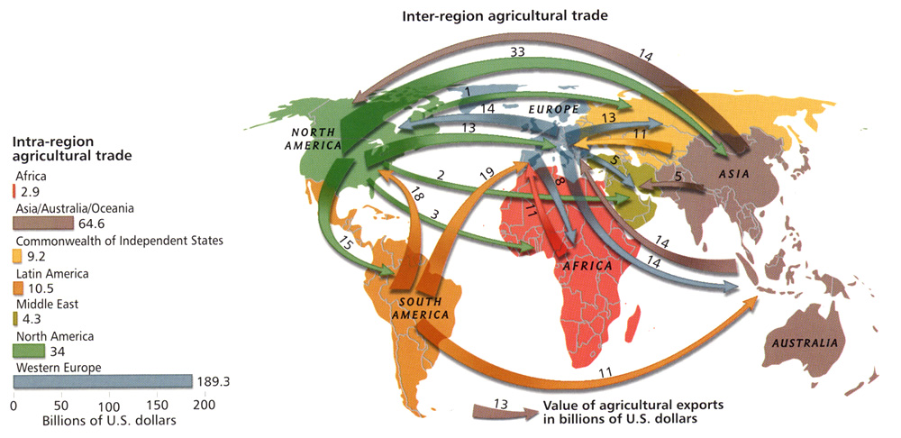
Současná témata geografie zemědělství
globalizace zemědělství
– již dlouho internacionální a později i globální charakter zemědělství
– výraznější obchod se zemědělskými komoditami již ve středověku
– ve druhé polovině 20. století však výrazné zintenzivnění globalizace
– řeší se otázky globálního charakteru regulací v zemědělství a rostoucího vlivu MNCs

Slide 20
Současná témata geografie zemědělství
regulace zemědělství / zásahy veřejné sféry
– po 2. světové válce zaváděny zejména ve vyspělých zemích modely regulace zemědělství (zemědělská politika USA, Společná zemědělská politika EU)
– nejprve řada nástrojů k podpoře domácí zemědělské produkce (garance minimálních cen, odkoupení přebytků, podpora prodeje přebytků do zahraničí), důvodem byla situace v zemědělství po válce (snaha o soběstačnost, zajištění potravin)
– v 70. letech dosažena soběstačnost v zemědělství, nastala nadprodukce potravin a přesycení trhů, přebytky se nedařilo vyvážet, dopad na všechny části světa
– od 90. let snahy o deregulaci zemědělství a větší otevřenost světovému trhu (role WTO, spory USA a EU), snaha pomoci méně rozvinutým (zemědělským) zemím, ale těží z toho i MNCs v zemědělství

Slide 21

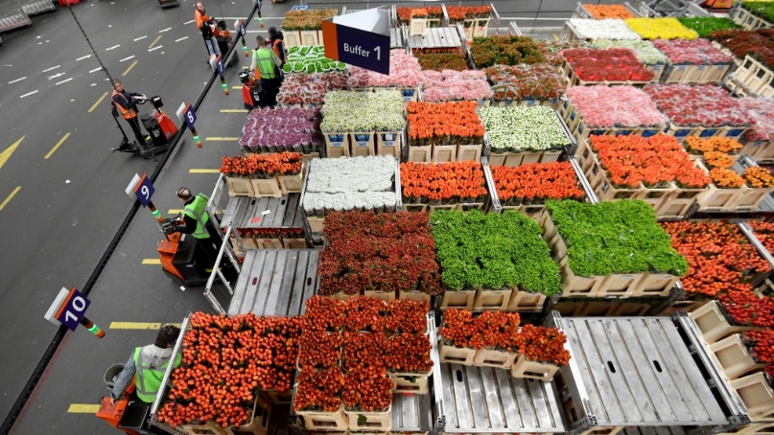

Současná témata geografie zemědělství
rostoucí vliv MNCs v zemědělství
– kontrola světové produkce potravin malým množstvím obřích firem
– nová podoba globálního trhu se zemědělskými potravinami (např. obchod s řezanými květinami a čerstvým ovocem)
– snaha standardizovat výrobky na celém světě („McDonaldisation“)
– firmy McDonalds, Coca-Cola, Unilever, Nestlé atd.

Slide 22
Současná témata geografie zemědělství
důsledky globalizace v zemědělství
– posílení dominance rozvinutých zemí nad rozvojovými zeměmi (nejen v zemědělství)
– vznik systému nadstátních regulačních orgánů (Společná zemědělská politika EU, WTO, Organizace OSN pro výživu a zemědělství, ...)
– větší vliv MNCs v zemědělství
zemědělství rozvojových zemí v globálním světě
– reorientováno z produkce pro místní trhy na produkci pro export do vyspělého světa (ovoce a zelenina, pochutiny: káva, kakao, čaj, technické plodiny: bavlna, kaučuk)
– naopak základní potraviny musí řada států dovážet z jiných částí světa, závislost na proměnlivých cenách na světových trzích

Slide 23
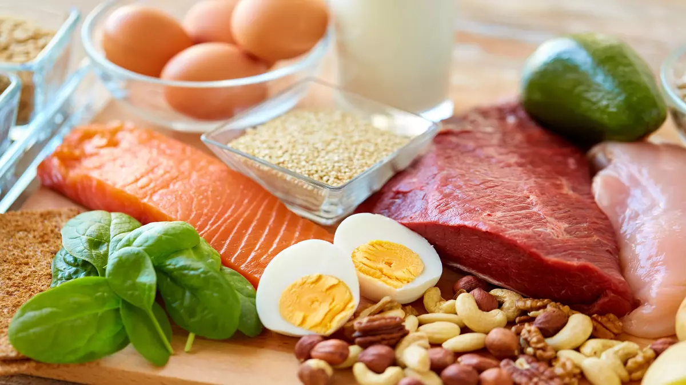
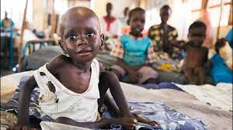
Současná témata geografie zemědělství
potravinový problém / hlad ve světě
– pro zdravý život je třeba přijmout 2 100 až 2 500 kalorií denně
– na světě velká nerovnoměrnost (hlad a podvýživa zejména v saharské a subsaharské Africe a některých státech jižní poloviny Asie)
– důležitá je též struktura přijímaných kalorií: bílkovinný hlad (klíčové zejména u dětí do 6 let, kdy nedostatek může vést k poškození mozku a stavby těla)

Slide 24
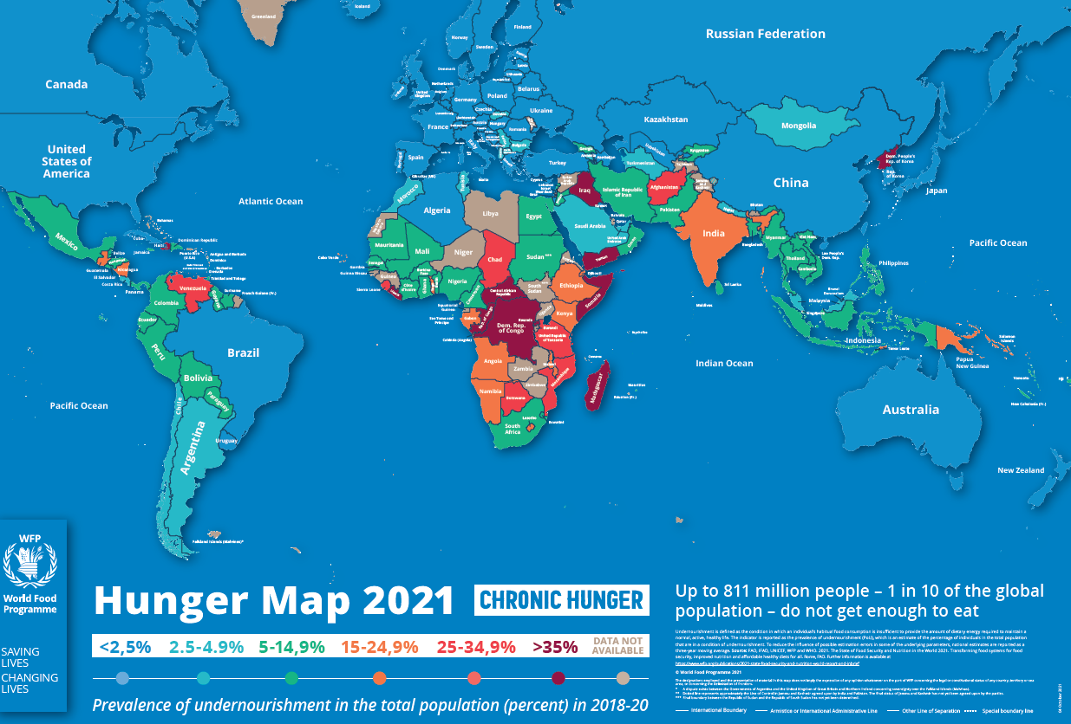

Slide 25
Klasifikace zemědělství
samozásobitelské x tržní zemědělství
– samozásobitelské (subsistenční) zemědělství: výroba potravin především pro spotřebu vlastní rodiny, v nejméně rozvinutých státech světa
– tržní zemědělství: výroba potravin především na prodej z farmy, v rozvinutých a rozvinutějších státech světa
základní rozdíly samozásobitelství x tržní zemědělství
– účel hospodaření
– podíl zemědělců na pracovní síle / zaměstnanosti
– využití mechanizace a dalších technologií v zemědělství
– velikost farmy / zemědělského podniku
– vztah zemědělství k dalším hospodářským odvětvím (agrobyznysu)

Slide 26
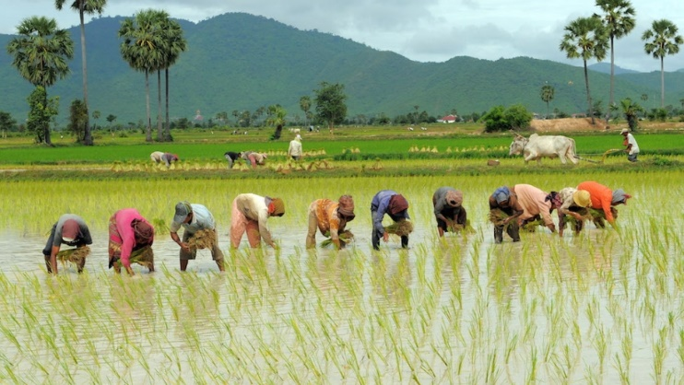
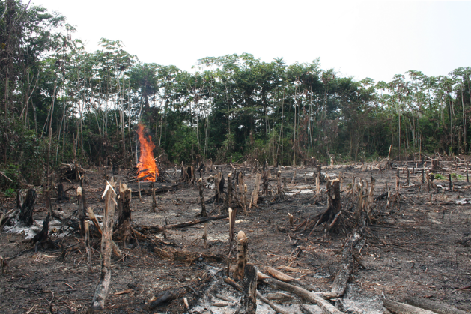
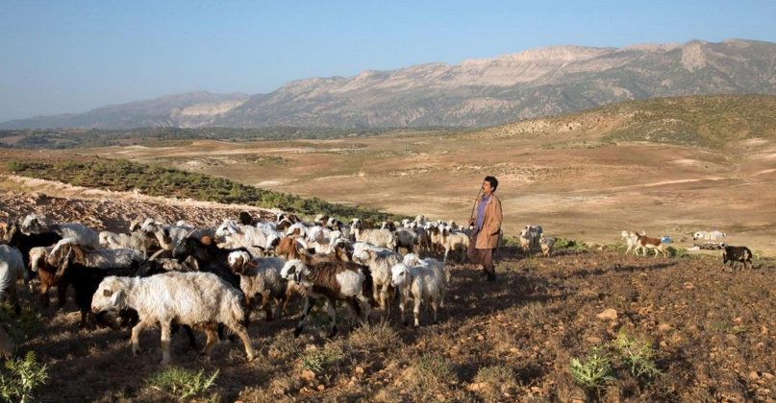
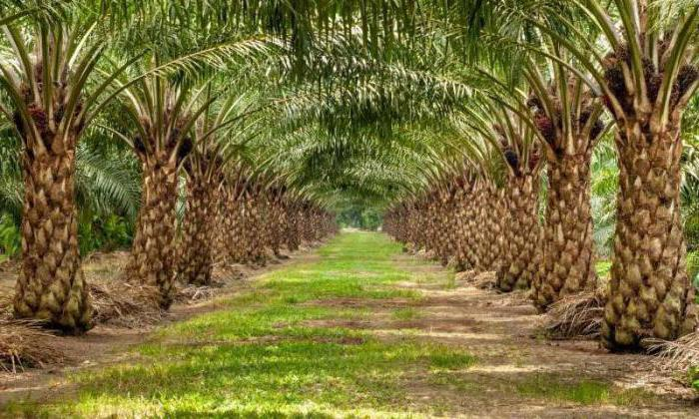
Klasifikace zemědělství
11 typů zemědělství
– značně schematické, na jednom území často kombinace několika typů
– typy 1 až 5 jsou typické pro méně rozvinuté oblasti
„stěhovavé“ zemědělství
pastevecký nomádismus
intenzivní zemědělství s dominancí rýže
intenzivní zemědělství s dominancí jiné plodiny
plantážní zemědělství

Slide 27
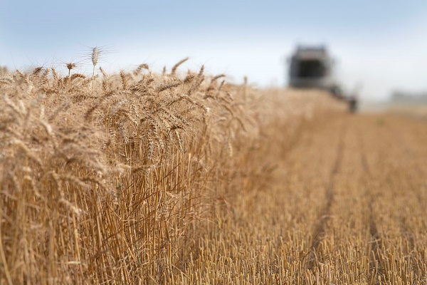
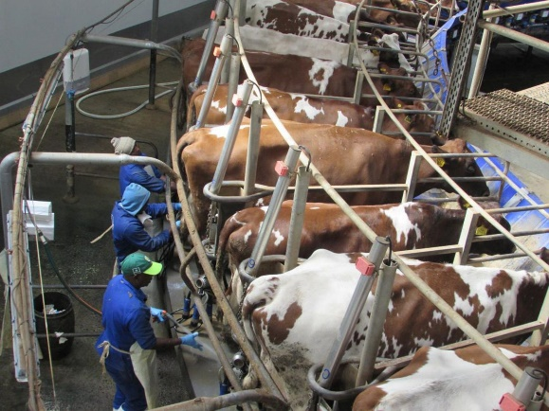
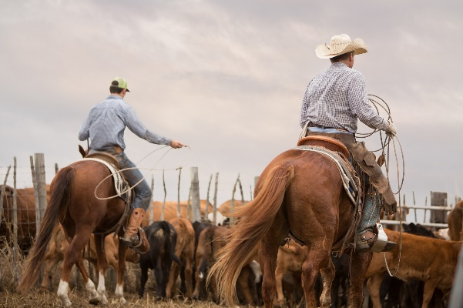
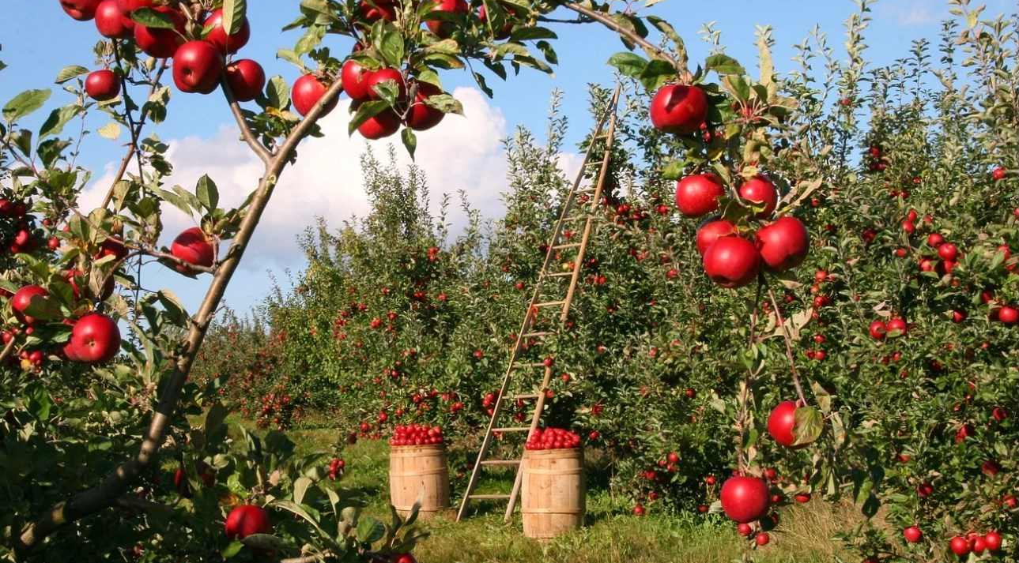
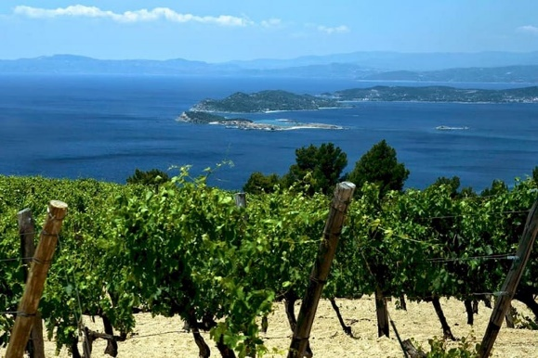
Klasifikace zemědělství
11 typů zemědělství
– značně schematické, na jednom území často kombinace několika typů
– typy 6 až 11 jsou typické pro rozvinuté oblasti
smíšená rostlinná a živočišná výroba
mlékárenství
pěstování obilovin
chov dobytka (rančerství)
středomořské zemědělství
tržní ovocnictví a zahradnictví

Slide 28
Děkuji za pozornost !
Dotazy ?
RNDr. Ondřej Šerý, Ph.D.
Geografický ústav
Přírodovědecká fakulta
Masarykova univerzita
Kotlářská 2, 611 37 Brno
e-mail: ondrej.sery@mail.muni.cz

